Slide 1
INFORME FINANCIERO 2018
PROYECTO: SALUD SEXUAL Y REPRODUCTIVA PARA LAS MUJERES EN COMUNIDADES DE CABAŃAS

Slide 2
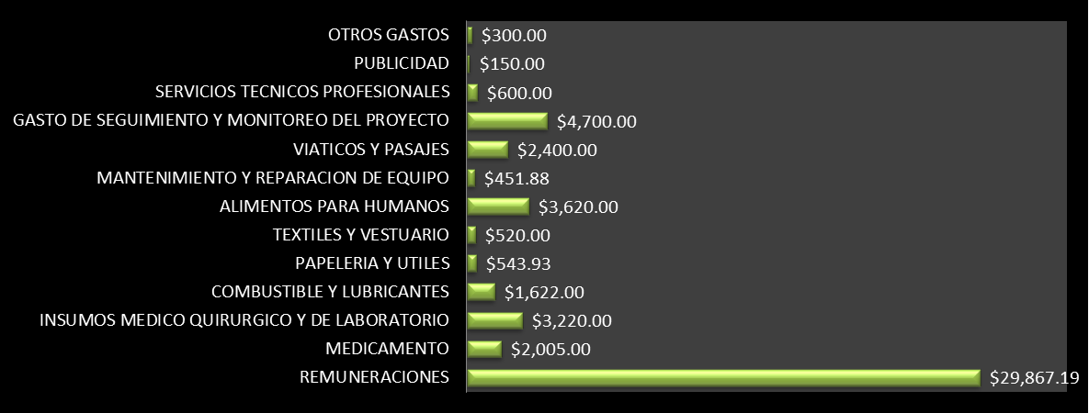
EJECUCION FINANCIERA 2018

Slide 3
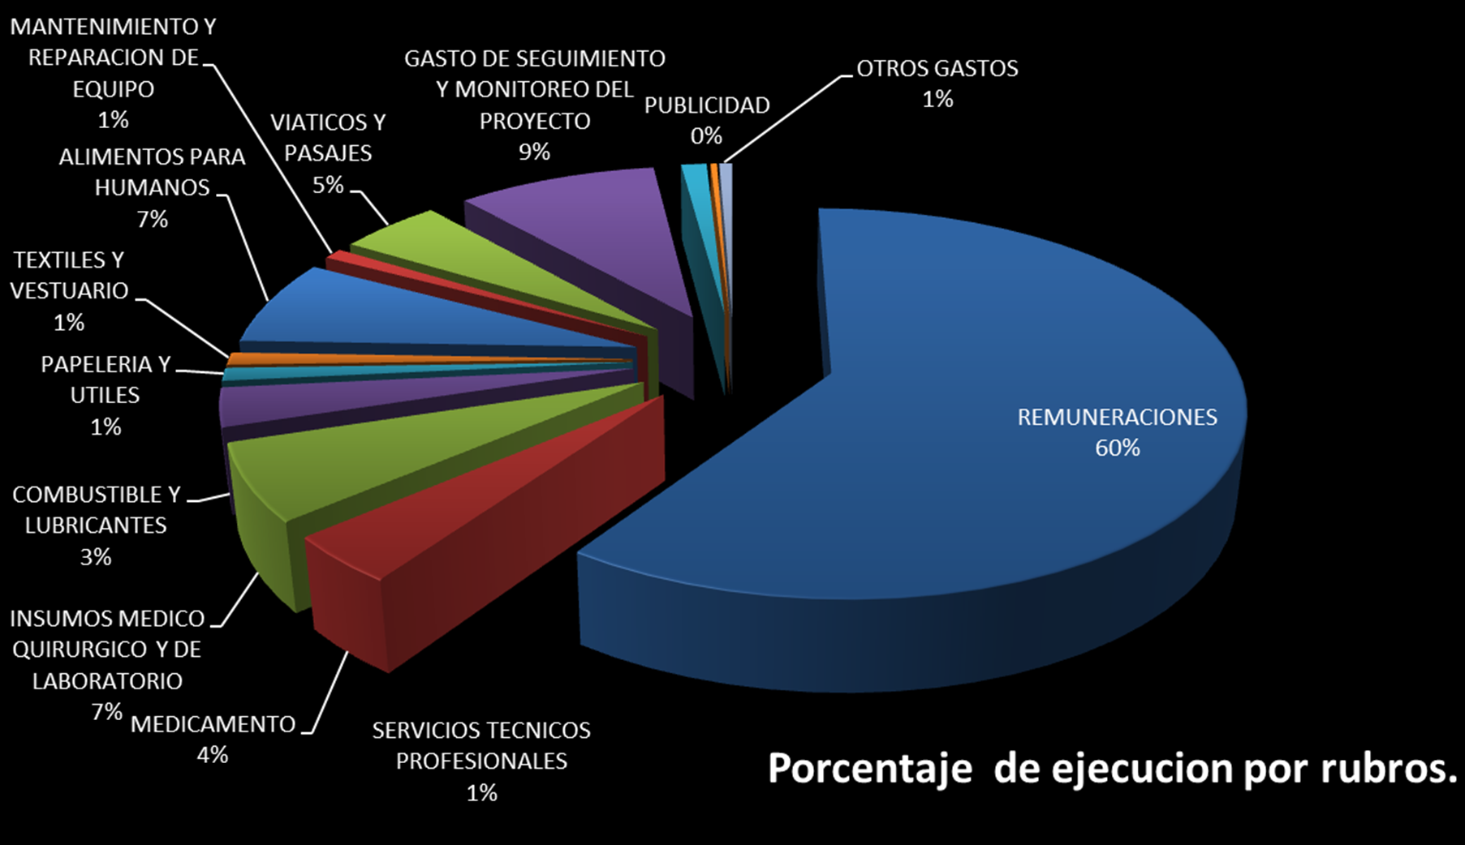

Slide 4
INVERSION EN ACTIVIDADES $50,000

